Slide 1
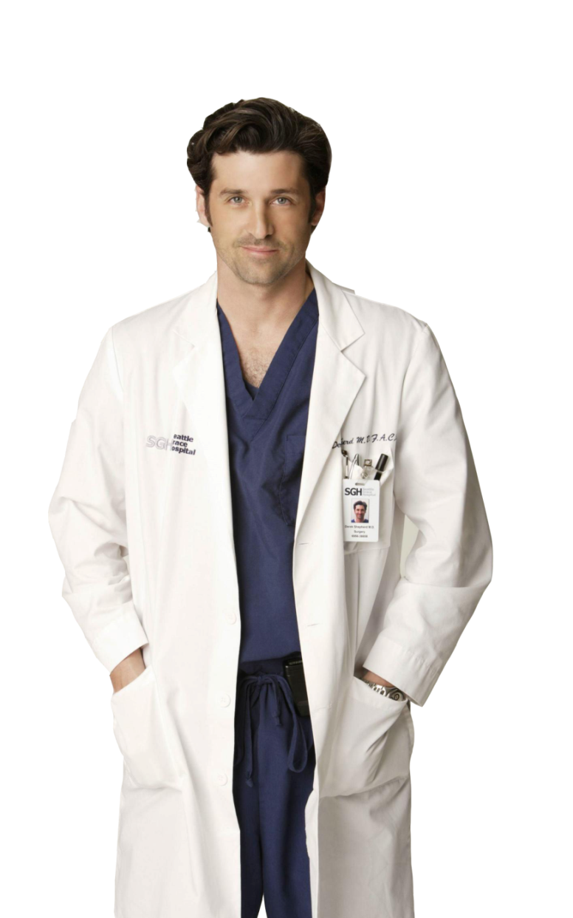
无菌术
Asepsis
主讲 / 刘雁冰

Slide 2
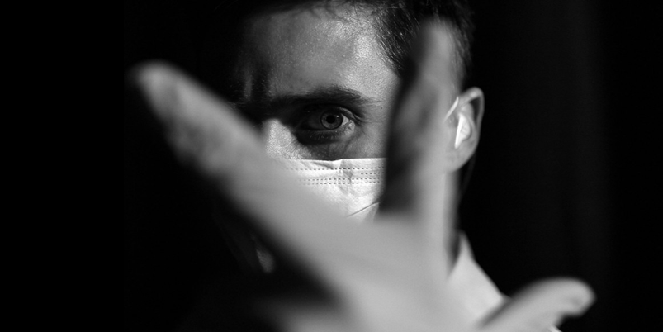
无菌术
Asepsis
About Asepsis
无菌术是临床医学的一个基本操作规范，是针对微生物及感染途径所采取的一系列防御措施，其内容包括灭菌、消毒法、操作规范及管理制度。

Slide 3
灭菌，
杀灭一切活的微生物

Slide 4
消毒，
杀死病原微生物和其他有害物生物

Slide 5
物理方法
化学方法
高温
紫外线
电离辐射
主要是化学用品消毒
（最普遍）
手术器械
手术衣
手术巾
纱布
盆罐
（药物）
一次性敷料
注射器
缝线
抗生素
维生素
激素
（空气灭菌）
悬浮颗粒
细菌
真菌
支原体
病毒
有些化学品比如说甲醛、环氧乙烷、戊二醛等可以消灭一切微生物。也可用于特殊手术器械消毒，手术人员手和手臂消毒，病人皮肤消毒，手术室空气消毒等。

Slide 6
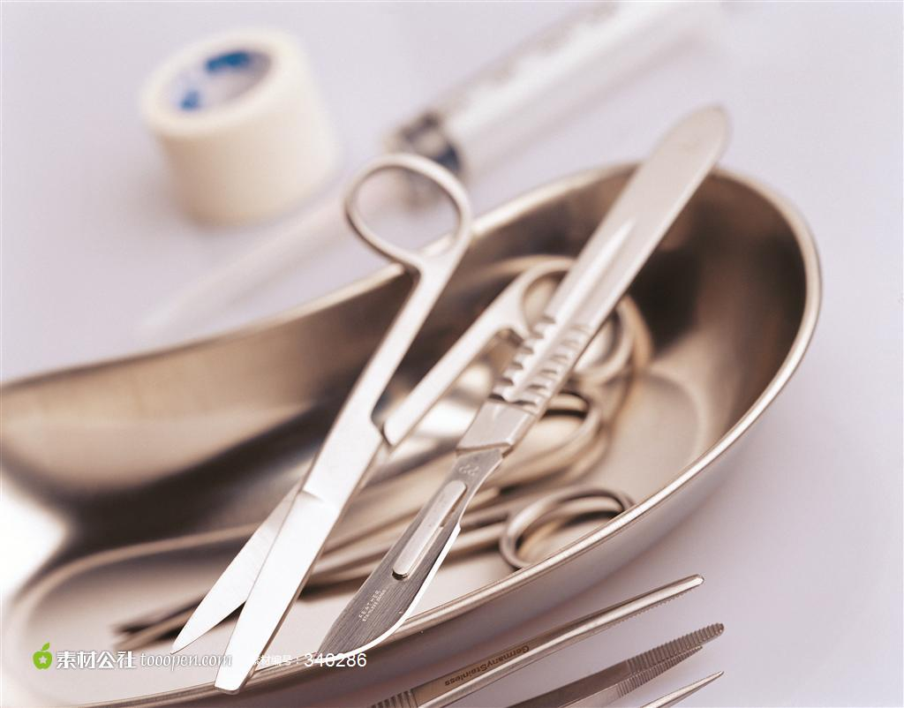
章节目录
1
手术器械、物品、敷料的灭菌、消毒法
掌握高压蒸汽法、煮沸法、火烧法、药液浸泡法、甲醛蒸汽熏蒸法等五种灭菌方法
2
手术人员和病人手术区域的准备
掌握手臂消毒法，无菌手套的佩戴及穿手术衣的方法；病人手术区的各项准备
3
手术进行中的无菌原则
着重掌握手术衣的无菌地带、人员调位、器械清点核查及减少污染的注意事项
4
手术室的管理
着重掌握手术室清洁工作流程

Slide 7
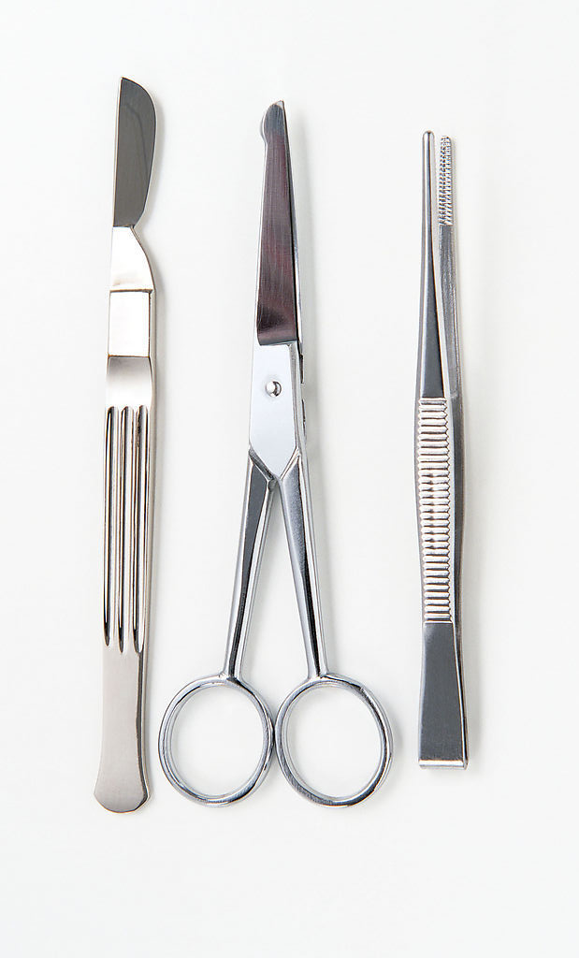
第一节
手术器械、物品、敷料的灭菌、消毒法
高压蒸汽法、煮沸法、火烧法、药液浸泡法、甲醛蒸汽熏蒸法

Slide 8
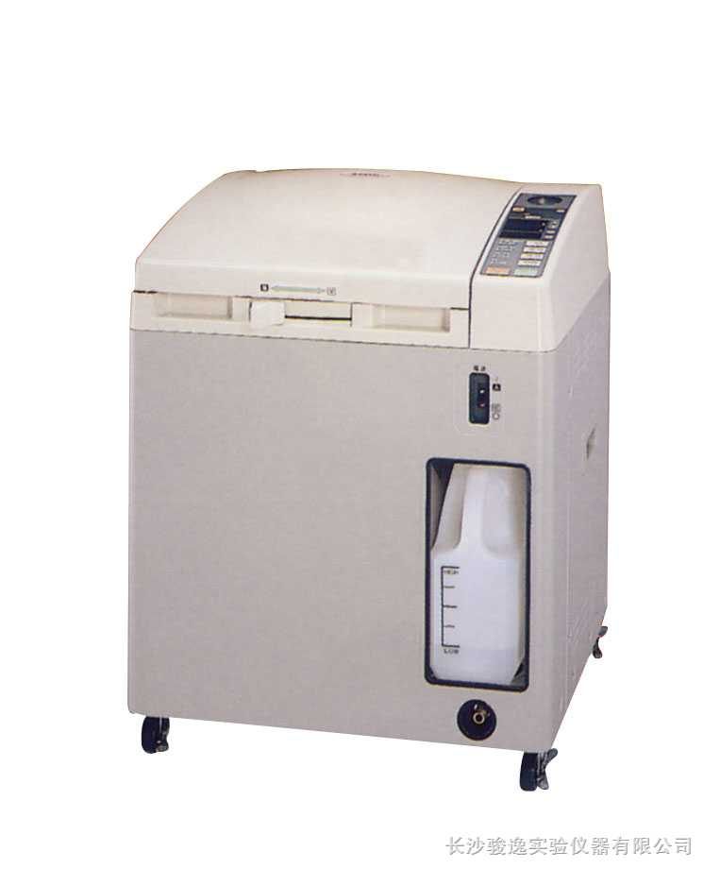
一
高压蒸汽法
手术器械、物品、敷料的灭菌、消毒法
下排气式高压蒸汽灭菌器
应用最为普遍的灭菌法，效果可靠
国内目前多应用下排气式灭菌器
蒸汽压力 104.0~137.3kPa（15~20lbf/in²）
温度 121~126℃
时间 30min
（注意事项见课本P8）

Slide 9
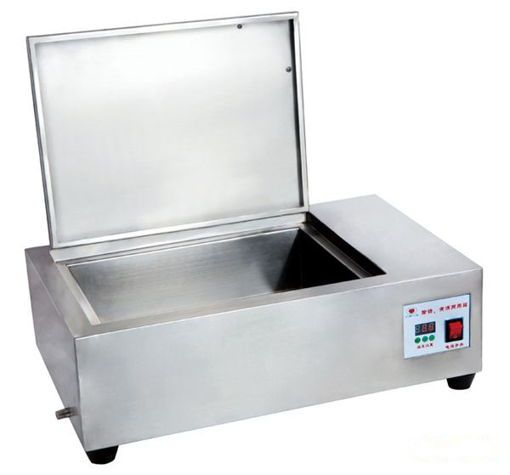
一
煮沸法
手术器械、物品、敷料的灭菌、消毒法
煮沸灭菌器（小型）
主要适用于金属器械、玻璃制品、橡胶类物品
水中煮沸至100℃持续15~20分钟
蒸汽压力 127.5kPa
内温度 124℃左右
时间 10分钟
（注意事项见课本P8）

Slide 10
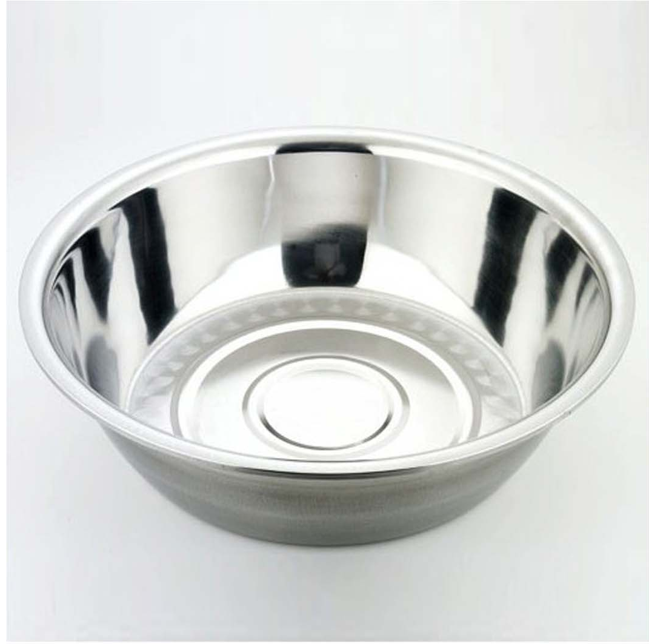
一
火烧法
手术器械、物品、敷料的灭菌、消毒法
酒精金属盆火烧法
主要适用于金属器械的灭菌
95％酒精少许
器械易变钝且失去光泽
仅用于急需的特殊情况

Slide 11
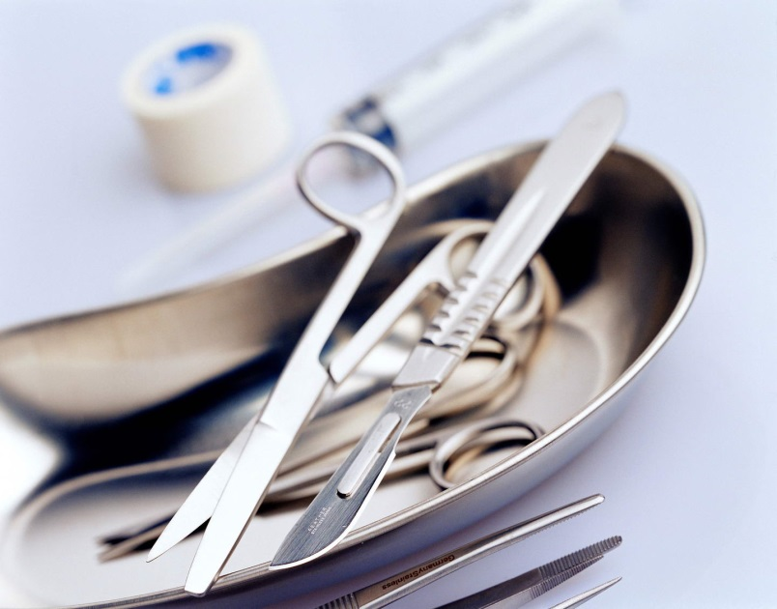
一
药液浸泡法
手术器械、物品、敷料的灭菌、消毒法
常用化学药液灭菌剂和消毒剂
2%中性戊二醛水溶液，浸泡30min，灭菌时间10h
10%甲醛溶液浸泡20~30min
70%酒精浸泡30min，酒精每周过滤
1:1000苯扎溴按（新洁尔灭）溶液浸泡30min
1:1000氯己定（洗必泰）溶液浸泡30min
注意事项见课本P8

Slide 12
一
甲醛蒸汽熏蒸法
手术器械、物品、敷料的灭菌、消毒法
蒸汽格容器使用
高锰酸钾及40%甲醛（福尔马林）溶液
熏蒸1小时
灭菌需6~12小时
注意事项见课本P9

Slide 13
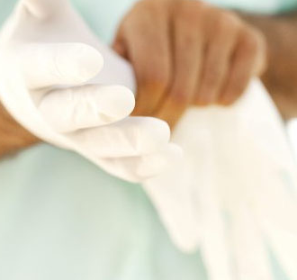
第二节
手术人员和病人手术区域的准备
掌握手臂消毒法，无菌手套的佩戴及穿手术衣的方法；
病人手术区的各项准备

Slide 14
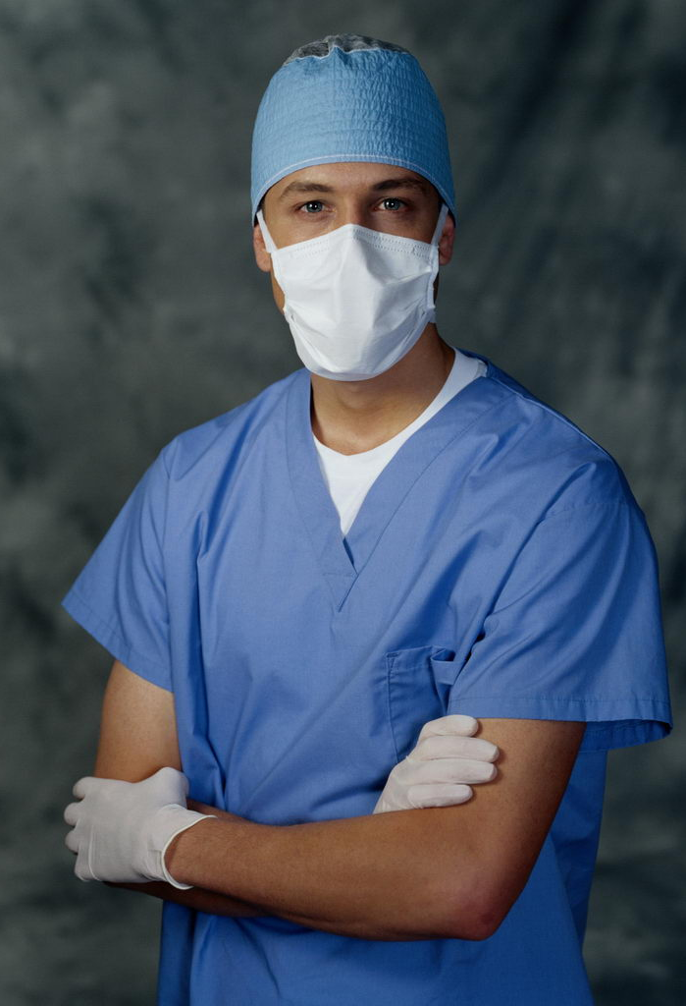
二
手术人员术前准备
手术人员和病人手术区域的准备
手术帽（不能露出头发）
口罩（注意正反上下）
手术洗手衣（套装）
注意
洗手前按规定穿好手术洗手衣清洁鞋，带好帽子，剪短指甲。
洗手后严格遵循无菌原则戴口罩和无菌手套、穿手术衣。

Slide 15
二
手术人员术前准备
手术人员和病人手术区域的准备
清洁
手臂消毒
消毒
用蘸肥皂液的消毒刷对手和手臂刷洗，清洁皮肤污渍。
用消毒剂作皮肤消毒，常用70%酒精，手臂在溶液中浸泡5分钟，或者用新型消毒剂消毒皮肤。

Slide 16
二
专业七步洗手法
手术人员和病人手术区域的准备
人往高处走，
水往低处流 。

Slide 17
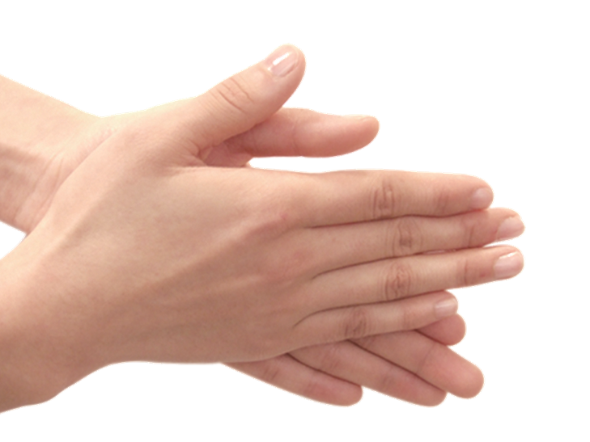
二
专业七步洗手法
手术人员和病人手术区域的准备
内
1.掌心相对，手指并拢，相互揉搓 。

Slide 18
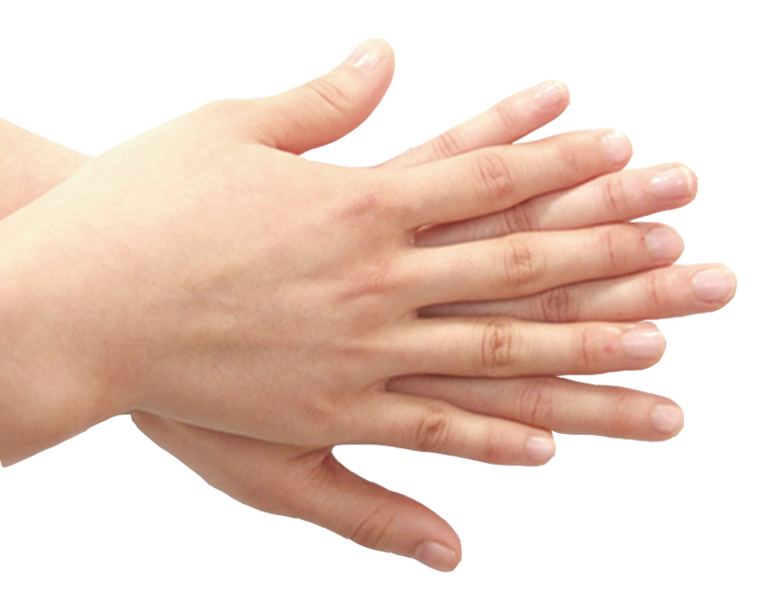
二
专业七步洗手法
手术人员和病人手术区域的准备
外
2.手心对手背沿指缝相互揉搓，交换进行。

Slide 19
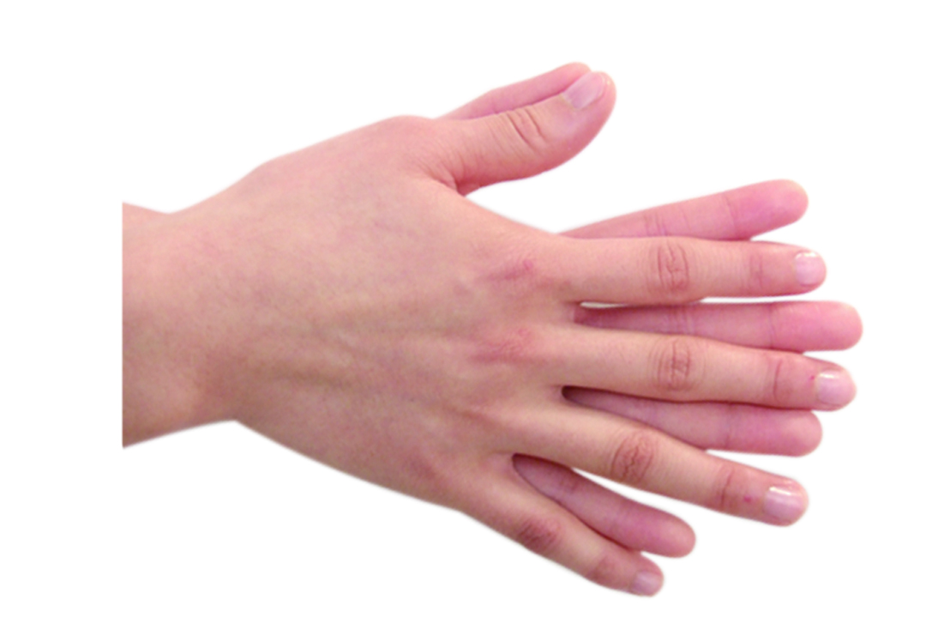
二
专业七步洗手法
手术人员和病人手术区域的准备
夹
3.掌心相对，双手手心沿指缝相互揉搓。

Slide 20
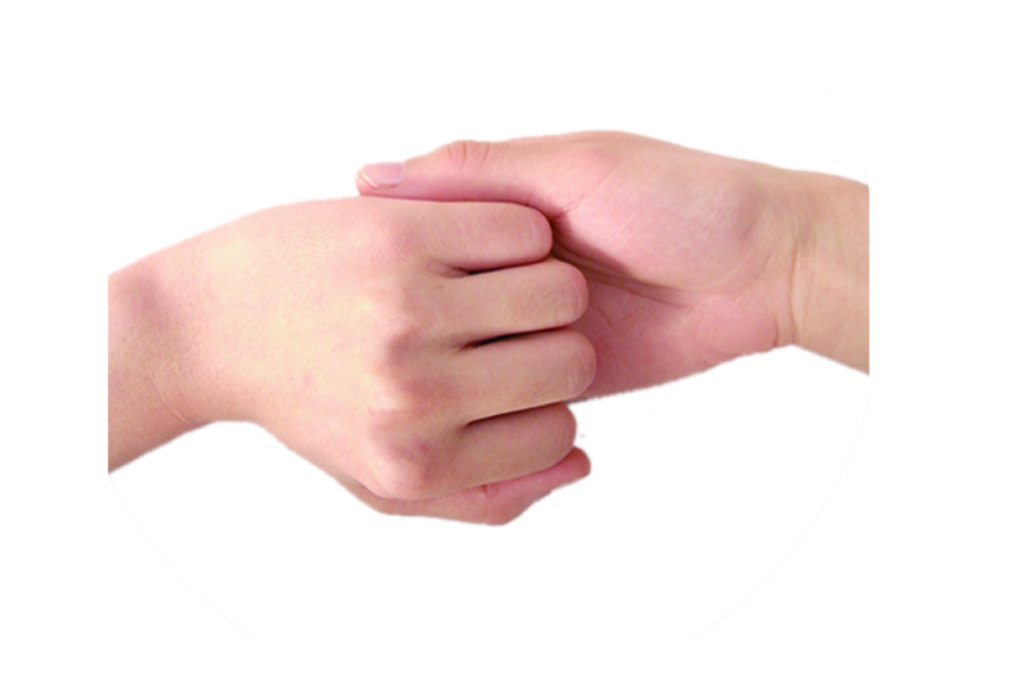
二
专业七步洗手法
手术人员和病人手术区域的准备
弓
4.弯曲各手指关节，双手相扣进行揉搓，
交换进行。

Slide 21
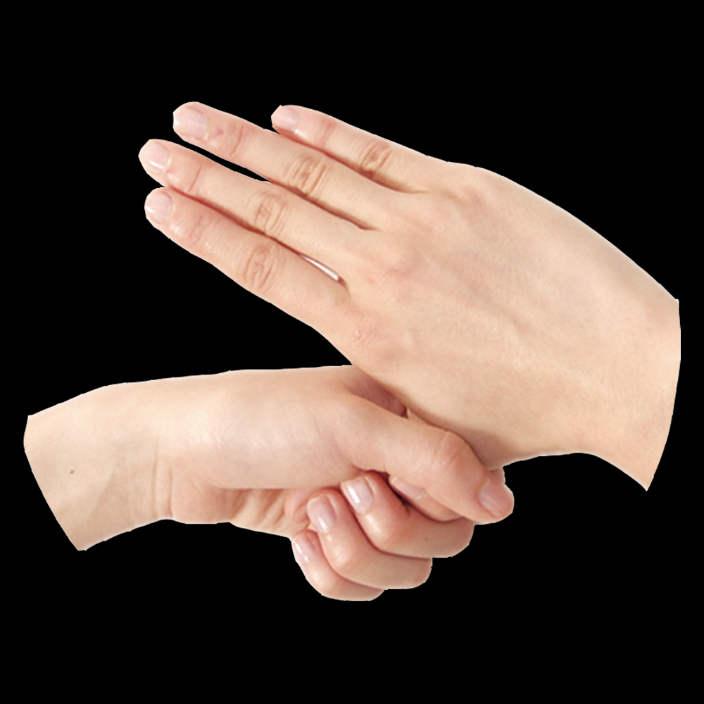
二
专业七步洗手法
手术人员和病人手术区域的准备
大
5.一手握另一手大拇指旋转揉搓，
交替进行。

Slide 22
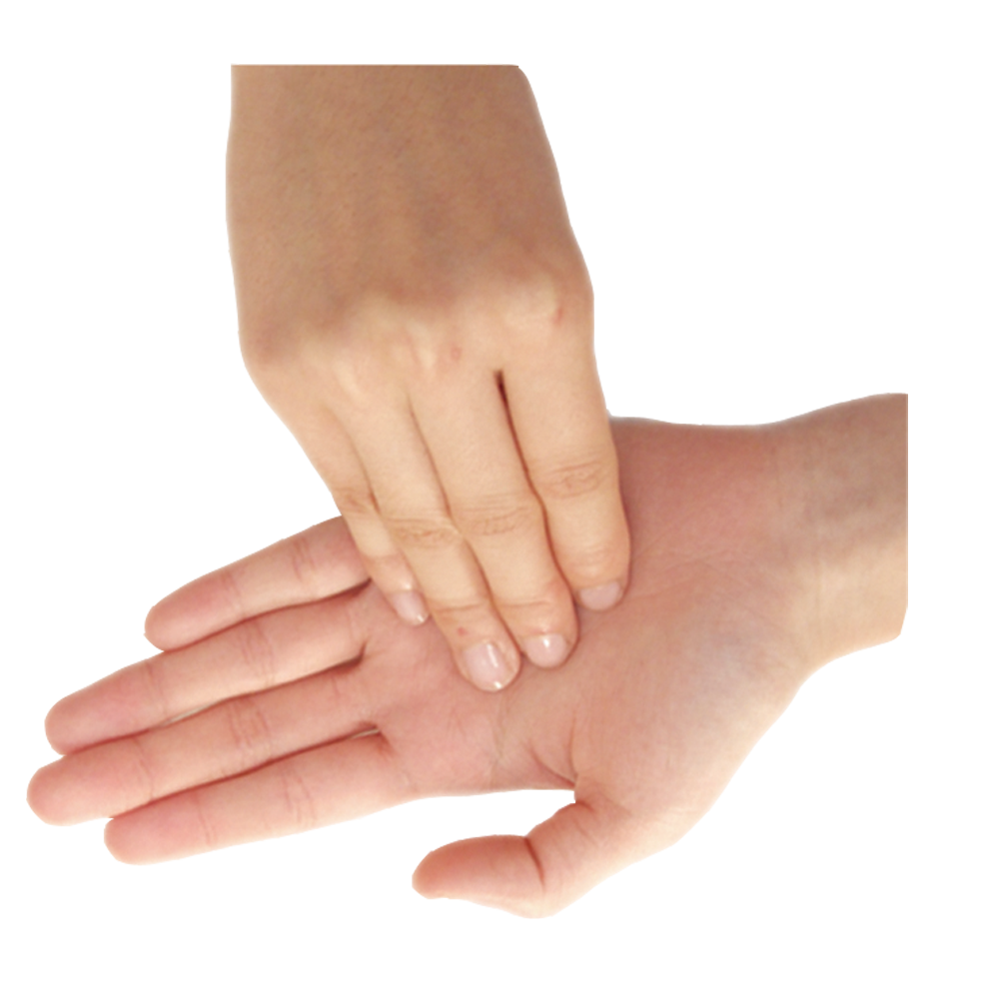
二
专业七步洗手法
手术人员和病人手术区域的准备
立
6.一手指尖在另一手掌心旋转揉搓，
交换进行。

Slide 23
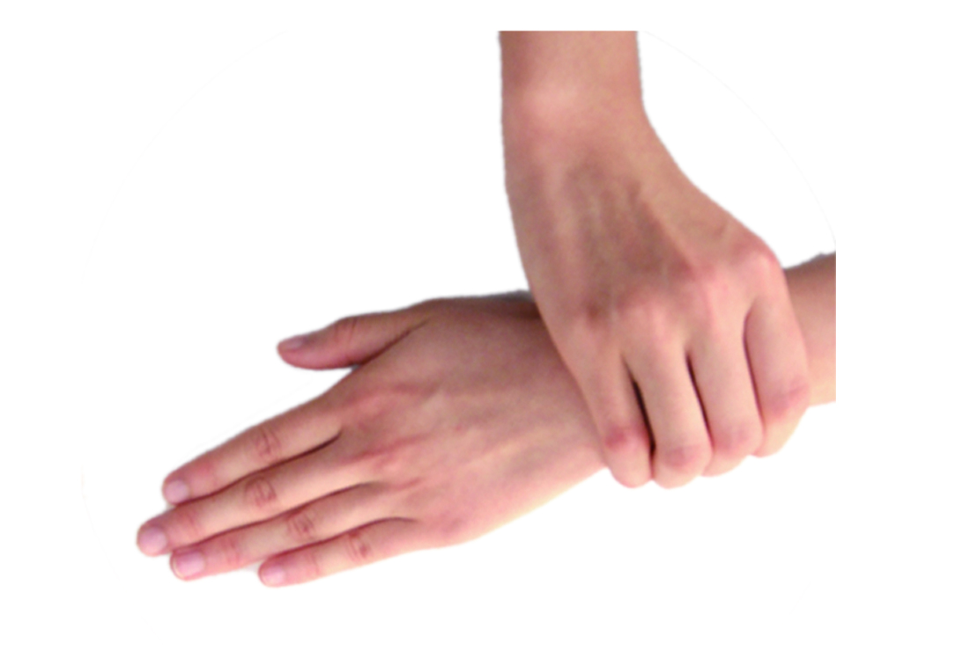
二
专业七步洗手法
手术人员和病人手术区域的准备
腕
7.从手腕处开始，向肘部旋转搓洗，
交换进行。

Slide 24
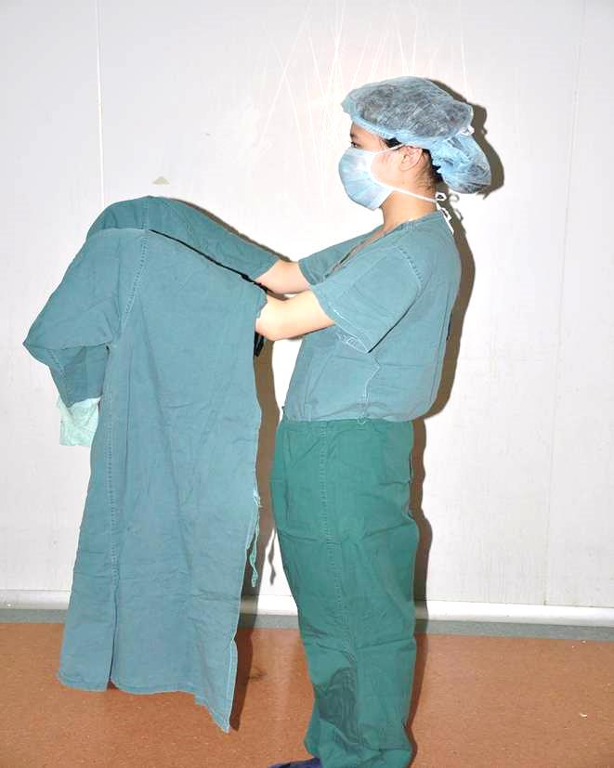
二
无菌手术衣的穿戴
手术人员和病人手术区域的准备
传统后开襟式手术衣穿法示例
1.取手术衣，
双手提起衣领两端向前上方抖开，
将手术衣向空中轻掷，
两手臂顺势插入袖内，
并略向前伸。

Slide 25
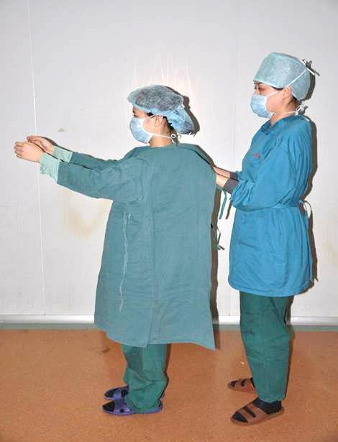
二
无菌手术衣的穿戴
手术人员和病人手术区域的准备
传统后开襟式手术衣穿法示例
2.由巡回护士在身后协助拉开衣领两角并系好背部衣带，穿衣者将手向前伸出衣袖。(可两手臂交叉将衣袖推至腕部，或用手插入另一侧手术衣袖口内面，将手术衣袖由手掌部推至腕部，避免手部接触手术衣外面)

Slide 26
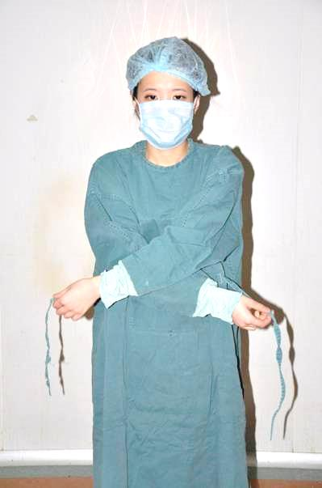
二
无菌手术衣的穿戴
手术人员和病人手术区域的准备
传统后开襟式手术衣穿法示例
3.穿上手术衣后稍弯腰，
使腰带悬空(避免手指触及手术衣)，两手交叉提起腰带中段(腰带不交叉)，
将手术衣带递于巡回护士。

Slide 27
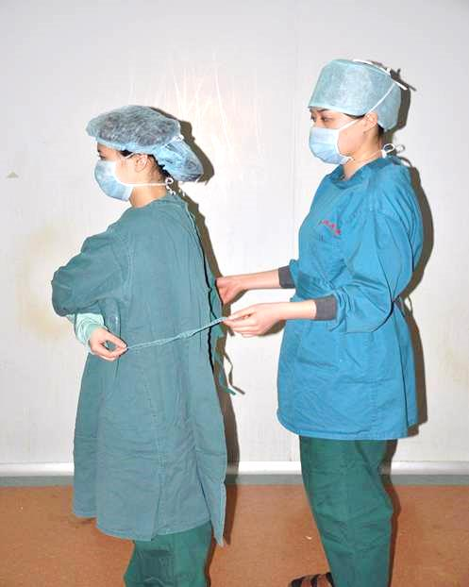
二
无菌手术衣的穿戴
手术人员和病人手术区域的准备
传统后开襟式手术衣穿法示例
4.巡回护士从背后系好腰带，
避免接触穿衣者的手指。
穿手术衣时，不得用未戴手套的手
拉衣袖或接触其它处，以免污染。

Slide 28
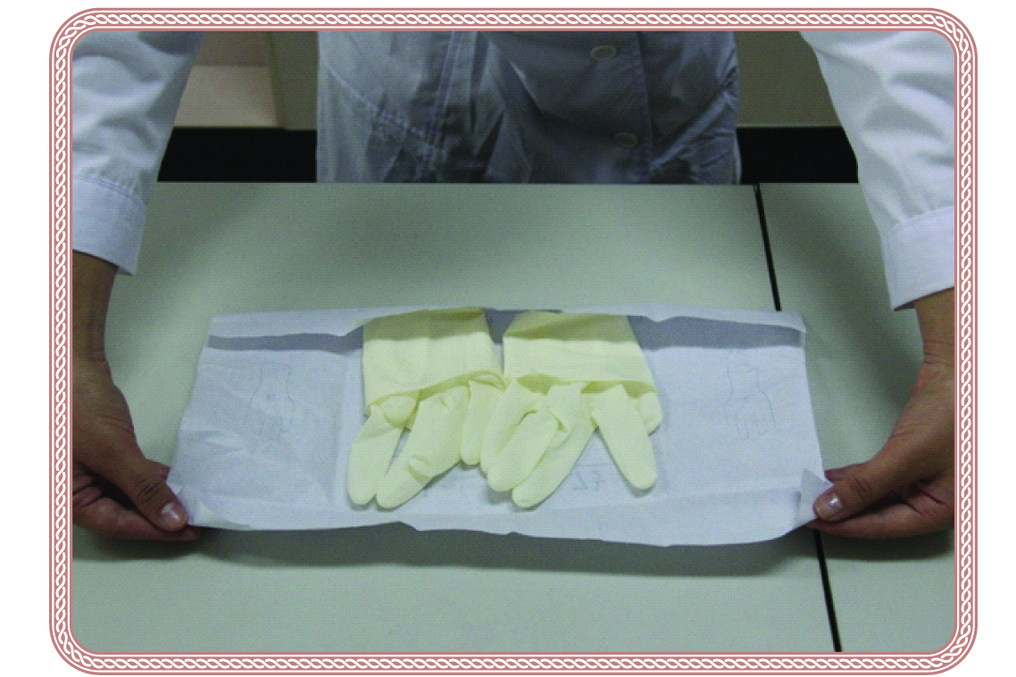
二
无菌手套的穿戴
手术人员和病人手术区域的准备
1.撕开外包装后，抓取手套包外上角将上层打开，双臂外展，不要跨越无菌区。

Slide 29
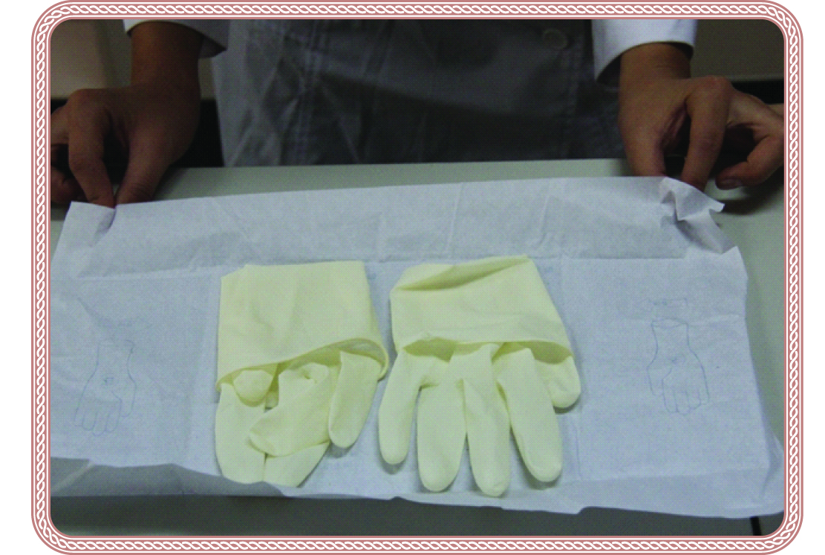
二
无菌手套的穿戴
手术人员和病人手术区域的准备
2.按无菌技术打开手套包，手不能触及其内面。

Slide 30
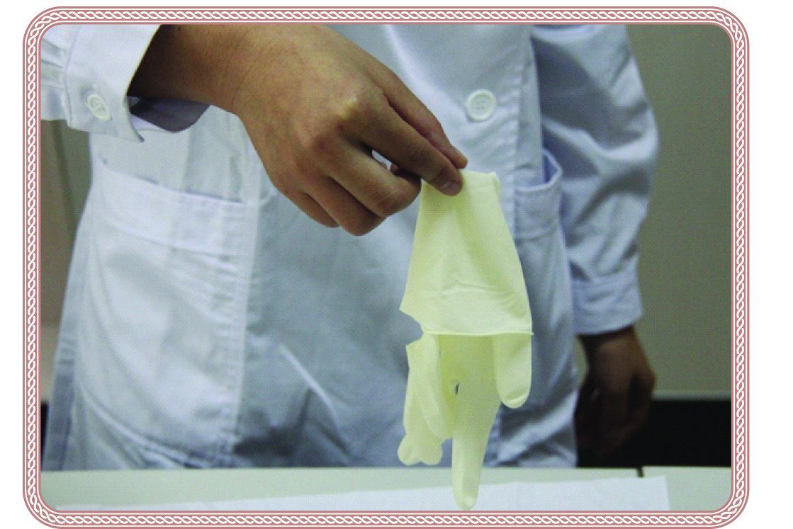
二
无菌手套的穿戴
手术人员和病人手术区域的准备
3.右手抓取左手手套，不可触及手套外面。

Slide 31
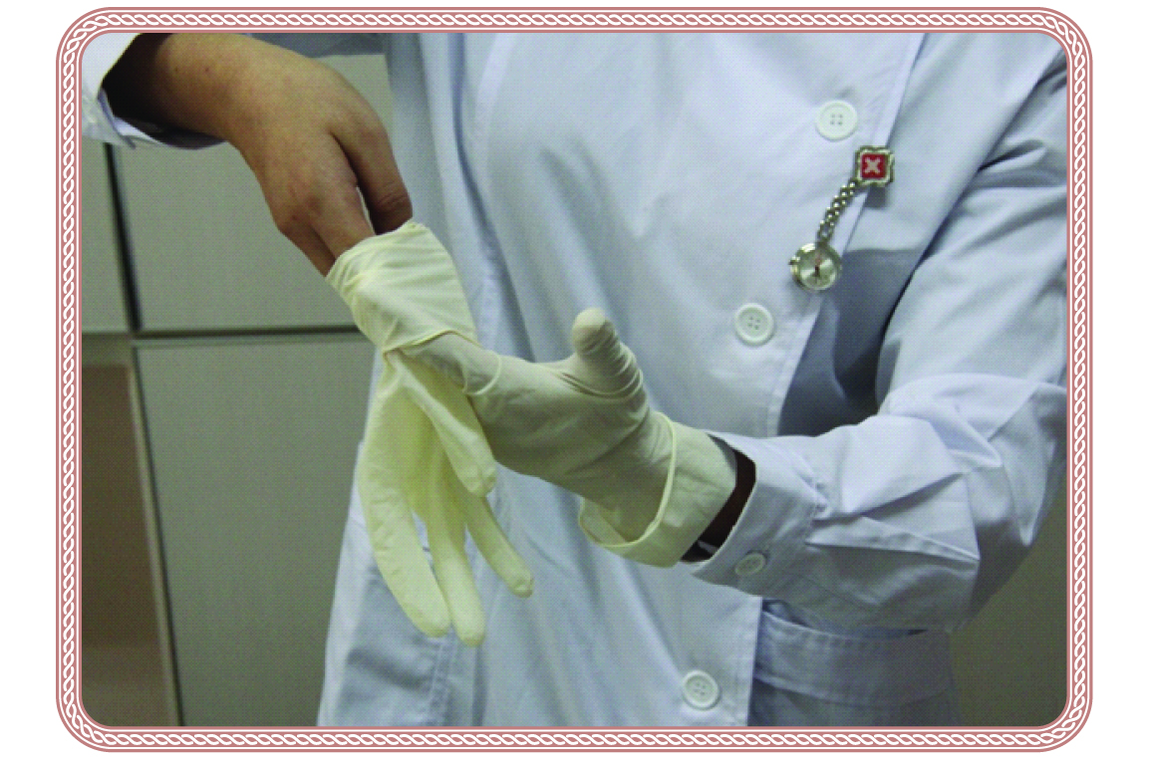
二
无菌手套的穿戴
手术人员和病人手术区域的准备
4.右手对准五指，戴手套，双手不得低于腰部、高于肩部。

Slide 32
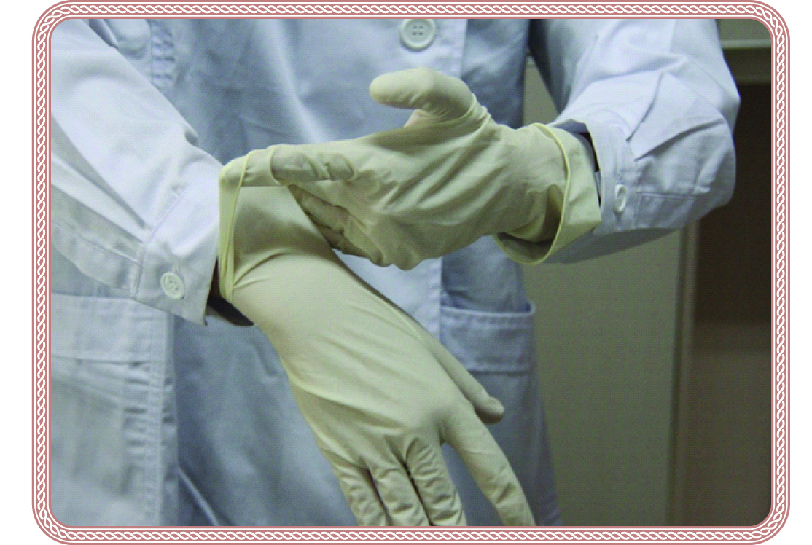
二
无菌手套的穿戴
手术人员和病人手术区域的准备
5.左手食指挑起右手手套边缘，将手套的反折边套在工作服上。

Slide 33
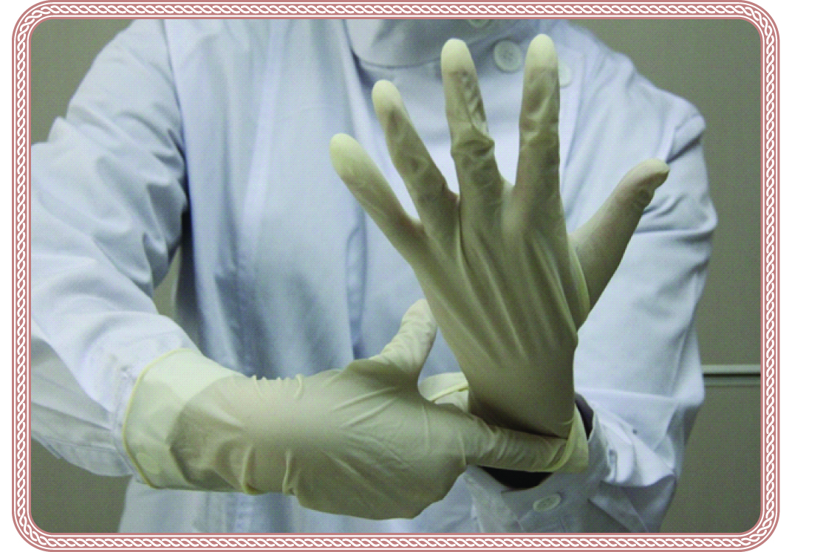
二
无菌手套的穿戴
手术人员和病人手术区域的准备
6.同法将右手手套的反折边套在工作服上。

Slide 34
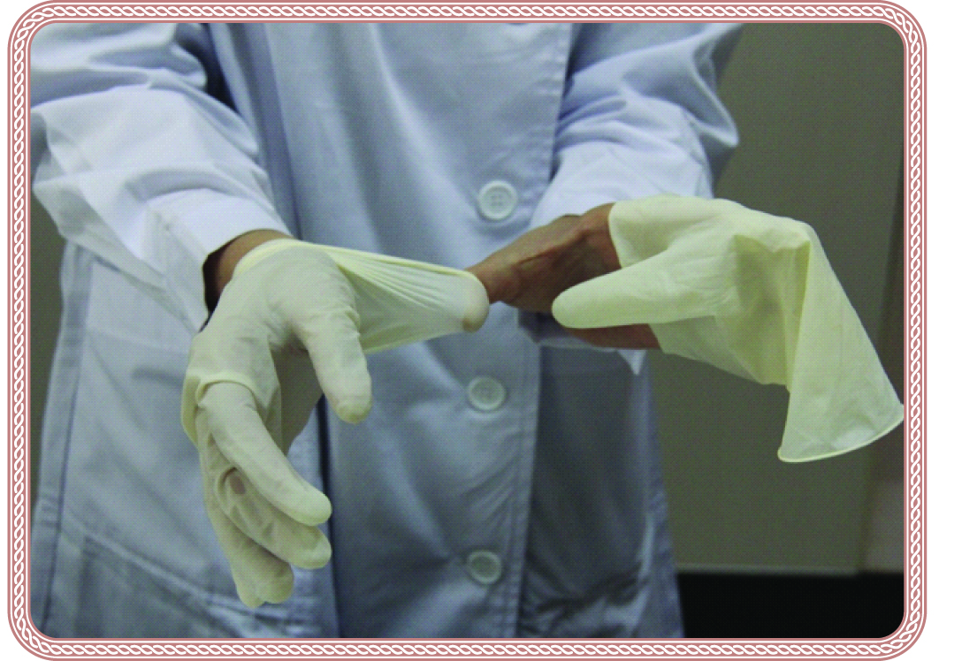
二
无菌手套的穿戴
手术人员和病人手术区域的准备
7.已脱下手套的手指插入另一手套口内，将手套脱下。

Slide 35
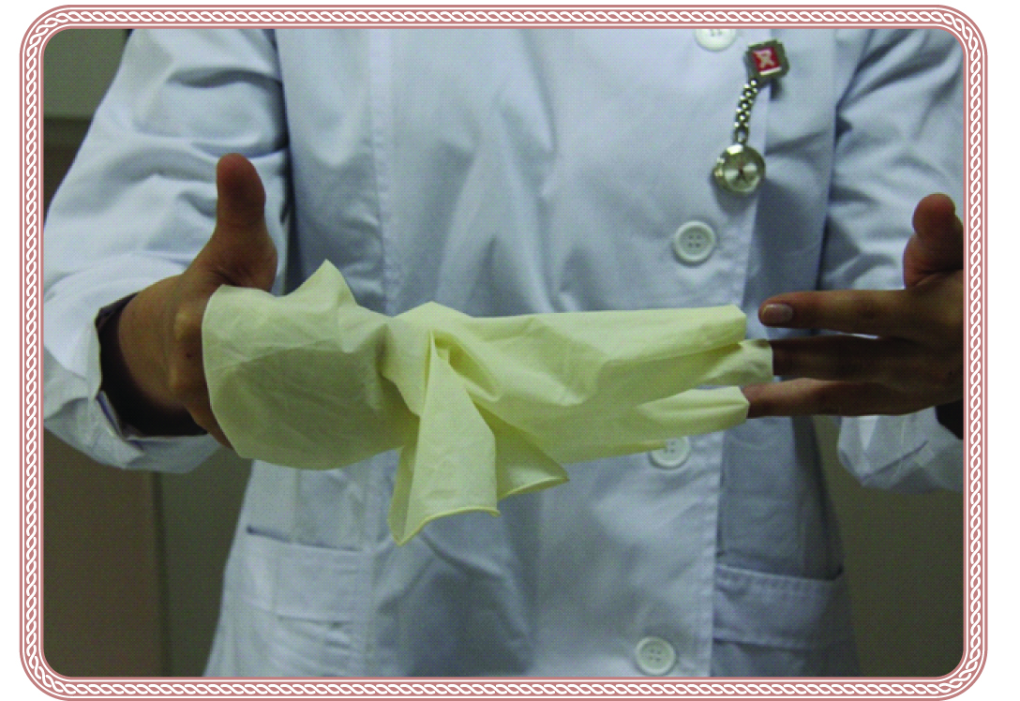
二
无菌手套的穿戴
手术人员和病人手术区域的准备
7.两指手套已经被污染的外边要翻折在里面避免二次污染。

Slide 36
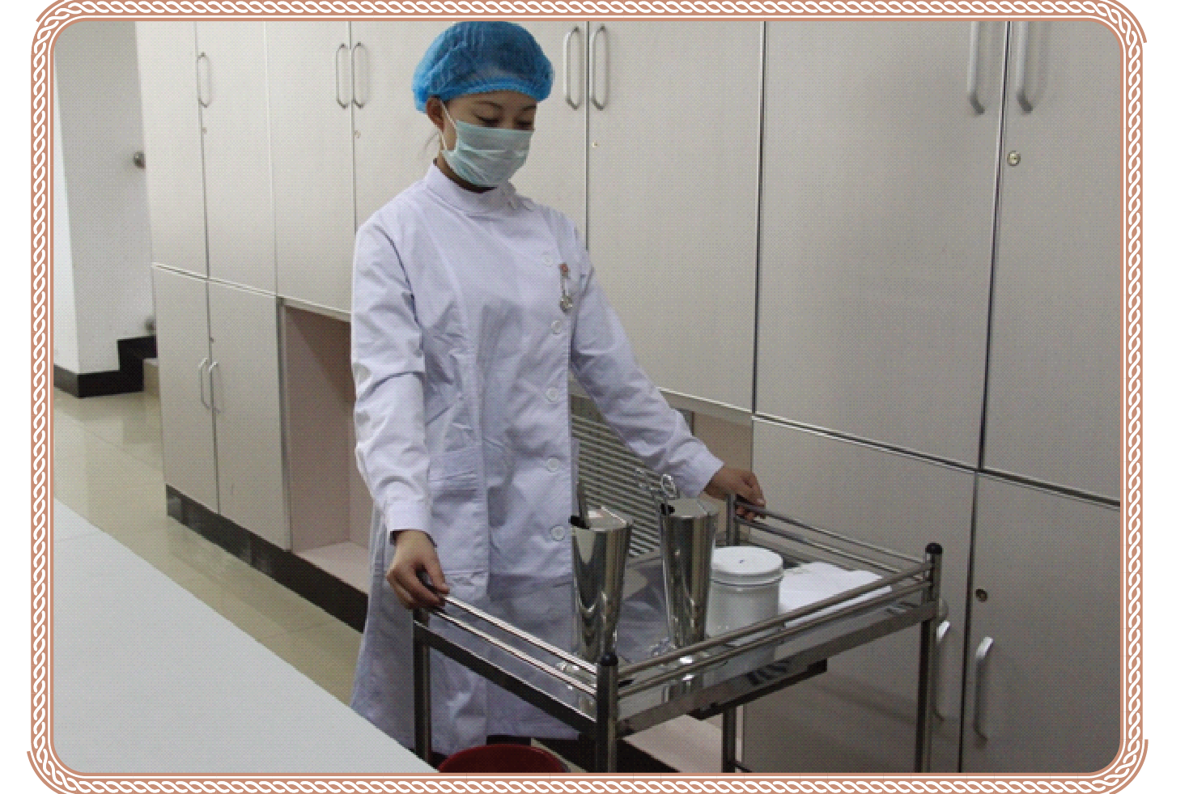
二
无菌手套的穿戴
手术人员和病人手术区域的准备
8.废弃医用手套应丢进规定垃圾桶，避免细菌等交叉感染。

Slide 37
二
病人手术区的消毒
手术人员和病人手术区域的准备
目的
消灭
细菌
拟作伤口处
及其周围皮肤上的

Slide 38
二
病人手术区的消毒
手术人员和病人手术区域的准备
步骤
擦拭去皮肤油脂，可先用汽油或松节油擦拭
用2.5%~3%碘酊涂擦皮肤，干后以70%酒精涂擦两遍

Slide 39
二
病人手术区的消毒
手术人员和病人手术区域的准备
注意事项
涂擦药液应由手术区中心部向四周涂擦，不应折返涂擦。
手术区皮肤消毒范围要包括手术切口周围15cm区域。

Slide 40
二
病人手术区的铺巾
手术人员和病人手术区域的准备
铺巾顺序
先铺铺巾者对面一侧，再铺会阴侧，再铺头侧，最后铺靠近铺巾者一侧，然后用巾钳夹住无菌巾之交叉处固定。
若铺巾完毕后要修正某一铺巾只能由手术区向外移。

Slide 41
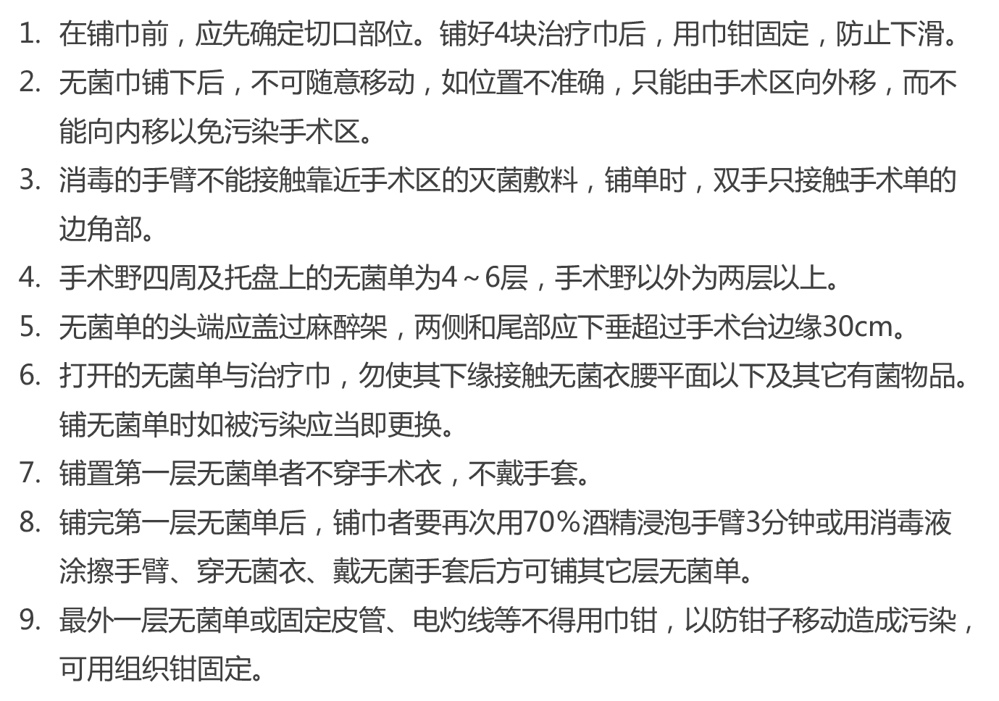
二
病人手术区的铺巾
手术人员和病人手术区域的准备
注意事项

Slide 42
二
病人手术区的铺巾
手术人员和病人手术区域的准备
注意事项

Slide 43
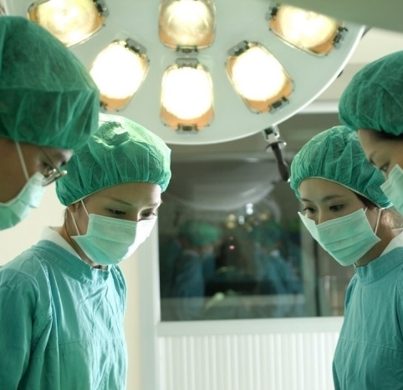
第三节
手术进行中的无菌原则
着重掌握手术衣的无菌地带、人员调位、器械清点核查
及减少污染的注意事项

Slide 44
综述
在手术进行中，如果无菌环境受到污染，会引起伤口感染的可能，有时可能使手术失败，甚至影响病人的生命。这个所有参加手术的人员必须认真执行的规章，即称无菌操作规则，如发现有人违反时，必须立刻纠正。

Slide 45
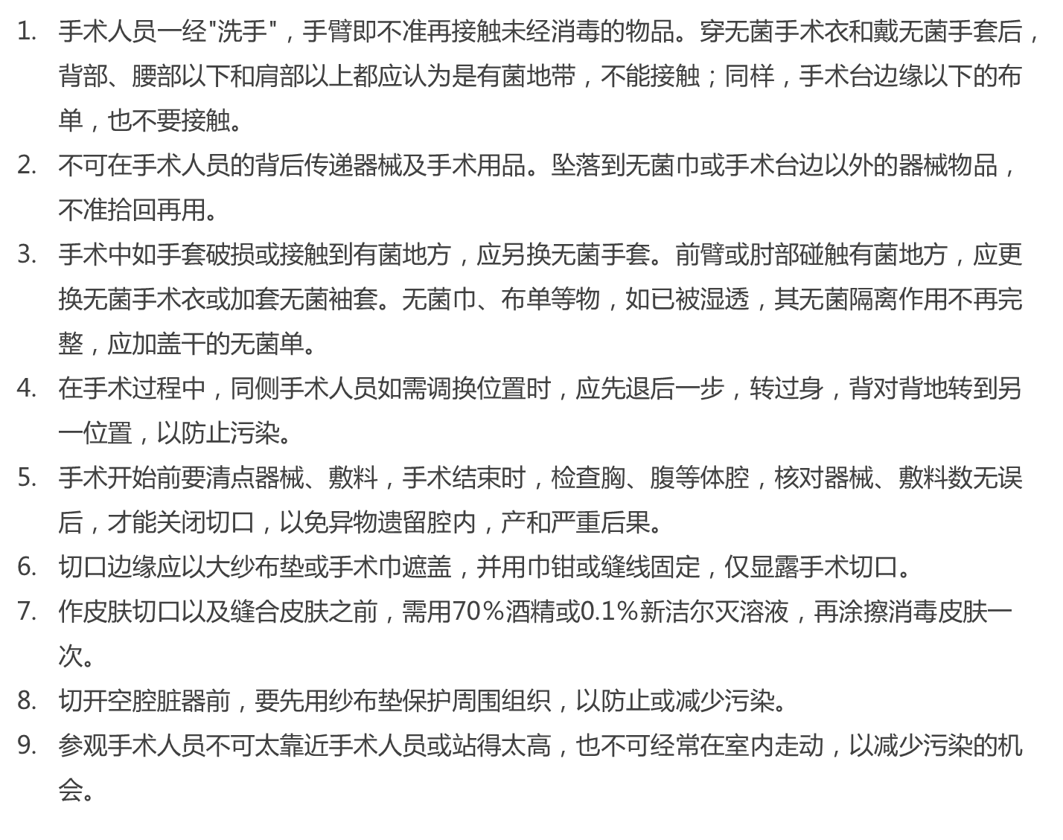
三
了解内容
手术进行中的无菌原则

Slide 46
三
了解内容
手术进行中的无菌原则

Slide 47
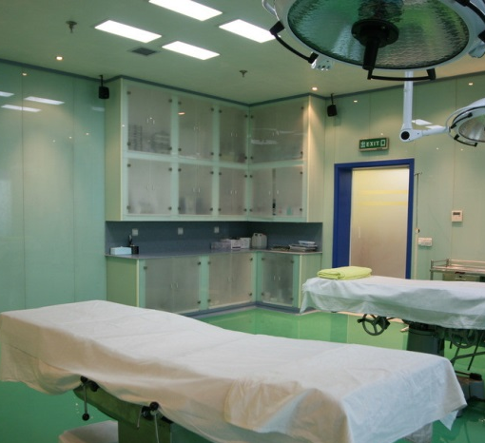
第四节
手术室的管理
着重掌握手术室清洁工作流程

Slide 48
四
手术室清洁流程
手术室的管理
严格
严密
严查
具体流程见课本P11

Slide 50
鸣谢
所有图片素材均来源于网络和医学高校网站
所有文本基于人民卫生出版社（第八版）外科学
所有知识点参考并总结整理自医学高校和医学论坛
请尊重版权，未经许可严禁商业用途

